Slide 1






Slide 2

Entendendo o Ato de Dizimar
Levítico 27:30-32

Slide 3

Dádiva dos recursos materiais:
Este assunto é tão importante que a cada seis versos dos quatro evangelhos, um tem que ver com o uso certo ou errado dos bens materiais. Das trinta e oito parábolas, dezesseis lidam com o uso apropriado ou inapropriado das riquezas. Biblicamente, a mordomia das posses materiais está fundamentada sobre dois pilares - os dízimos e as ofertas.

Slide 4

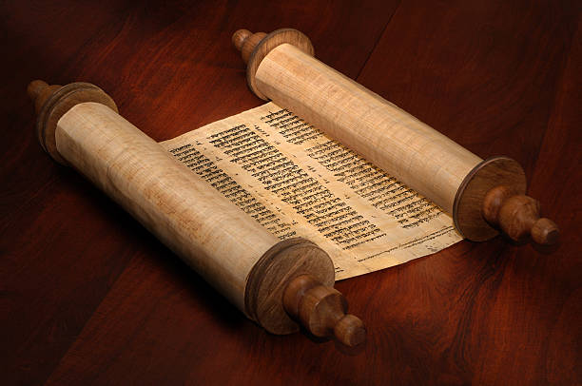
O dízimo no Antigo Testamento
“O sistema do dízimo remonta para além dos dias de Moisés. Requeria-se dos homens que oferecessem dons a Deus com intuitos religiosos, antes mesmo que o sistema definido fosse dado a Moisés - já desde os dias de Adão. Cumprindo o que Deus deles requer, deviam manifestar em ofertas a apreciação das misericórdias e bênçãos a eles concedidas.”
(Conselhos Sobre Mordomia, p. 42)

Slide 5

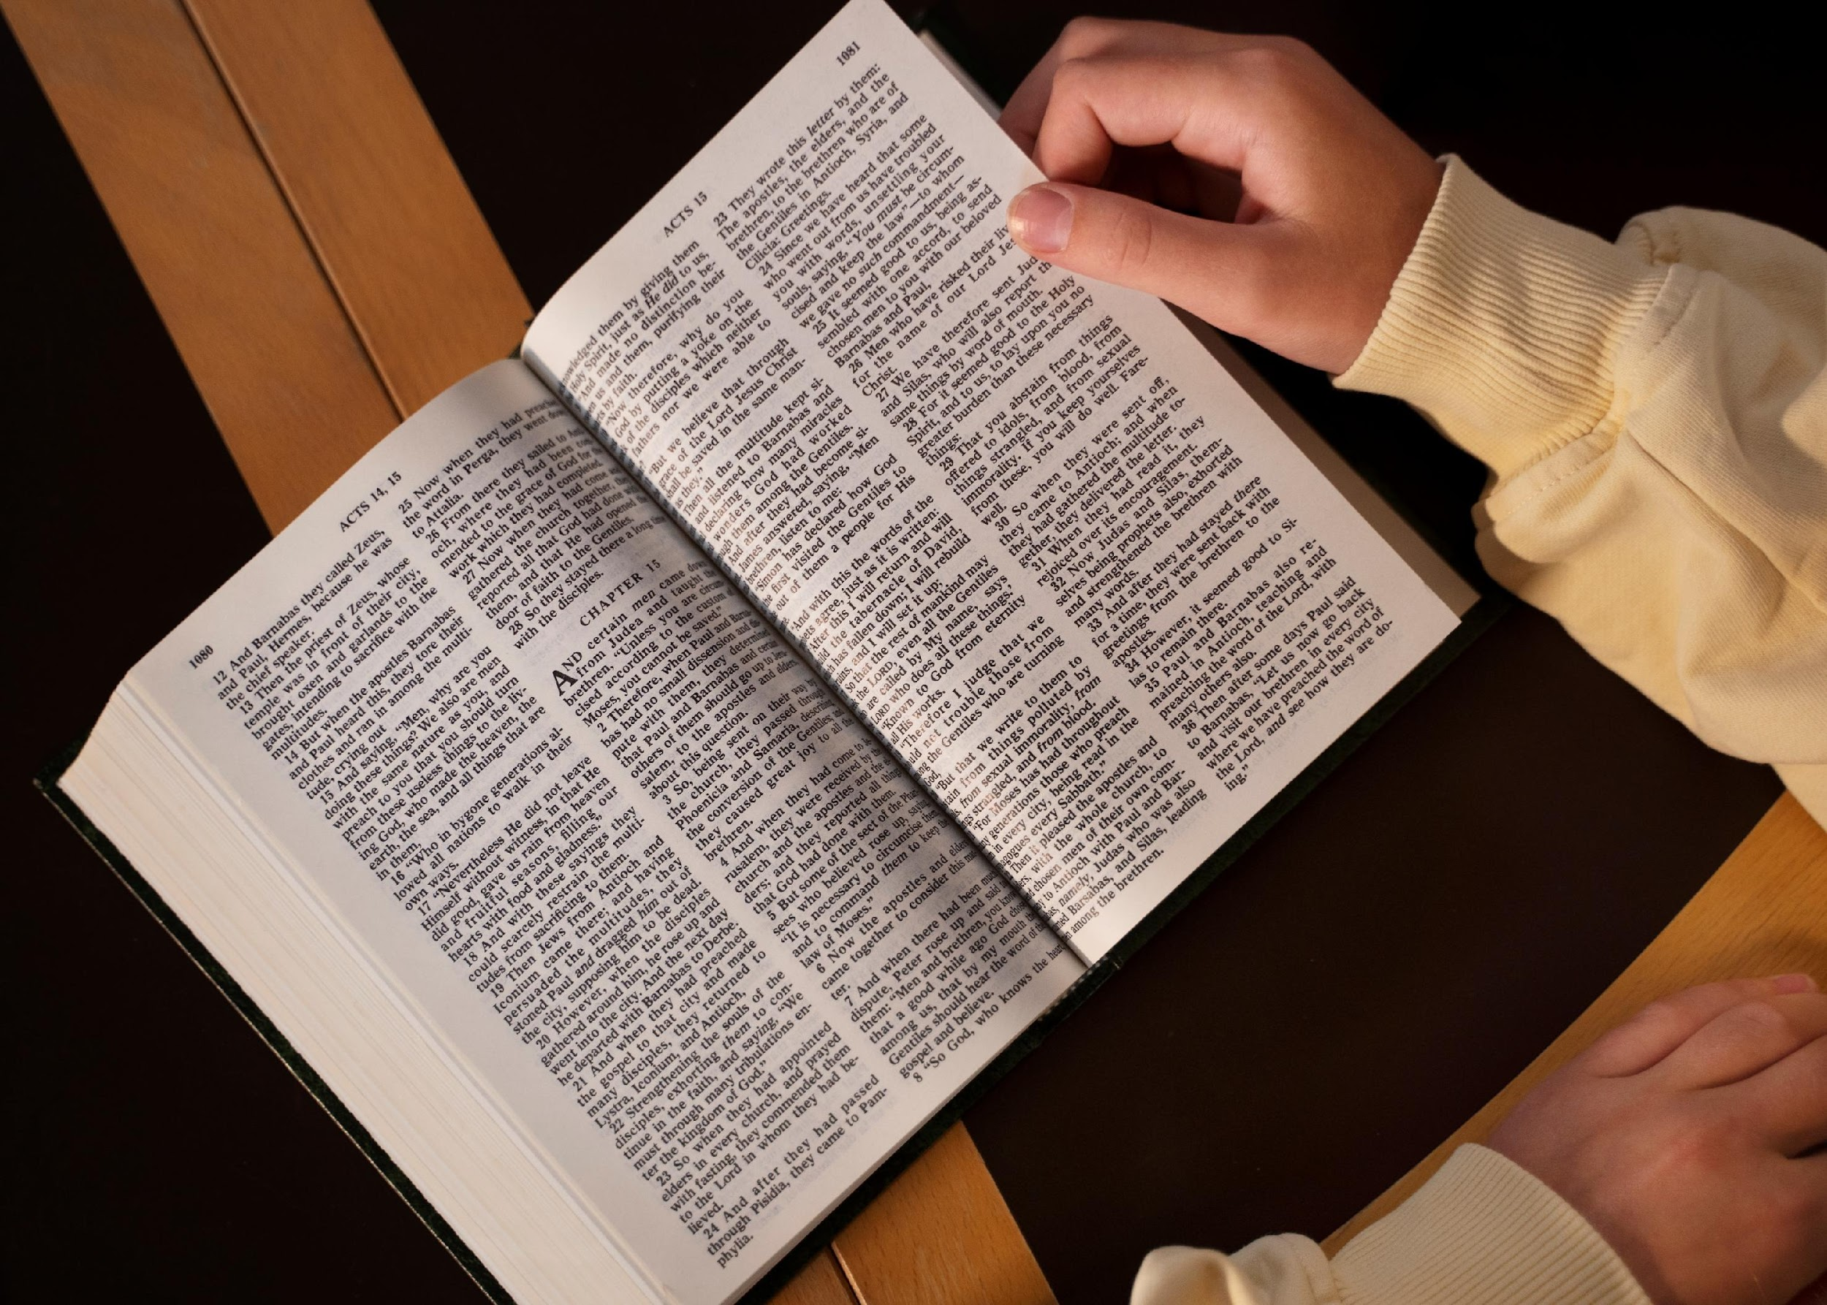
O dízimo no Novo Testamento
O Novo Testamento menciona apenas 10 vezes a palavra dízimo. Isso não quer dizer que o assunto não seja importante, mas demonstra que, na época de Jesus, o ato de dizimar não estava em discussão, pois todo judeu religioso era um fiel dizimista.

Slide 6

“
Ai de vós, escribas e fariseus, hipócritas, porque dais o dízimo da hortelã, do endro e do cominho e tendes negligenciado os preceitos mais importantes da Lei: a justiça, a misericórdia e a fé; devíeis, porém, fazer estas coisas, sem omitir aquelas.
”
(Mateus 23:23)

Slide 7
Finalidade do dízimo no Antigo Testamento
“Aos filhos de Levi dei todos os dízimos em Israel por herança, pelo serviço que prestam, serviço da tenda da congregação [...] Porque os dízimos dos filhos de Israel, que apresentam ao Senhor em oferta, dei-os por herança aos levitas; porquanto eu lhes disse: No meio dos filhos de Israel nenhuma herança tereis.”
(Números 18:21, 24)

Slide 8
“O dízimo é sagrado, reservado por Deus para Si mesmo. Tem de ser trazido ao Seu tesouro, para ser empregado em manter os obreiros do evangelho em seu trabalho.”
(Testemunho Para a Igreja, v. 9, p. 249)

Slide 9
Finalidade do dízimo no Novo Testamento
“E ficai na mesma casa, comendo e bebendo do que eles tiverem, pois digno é o obreiro de seu salário. Não andeis de casa em casa.” (Lucas 10:7)
“Vocês não sabem que os que prestam serviços sagrados se alimentam do próprio templo e que os que servem ao altar participam do que é oferecido sobre o altar? Assim também o Senhor ordenou aos que pregam o evangelho que vivam do evangelho.” (1 Coríntios 9:13, 14)

Slide 10

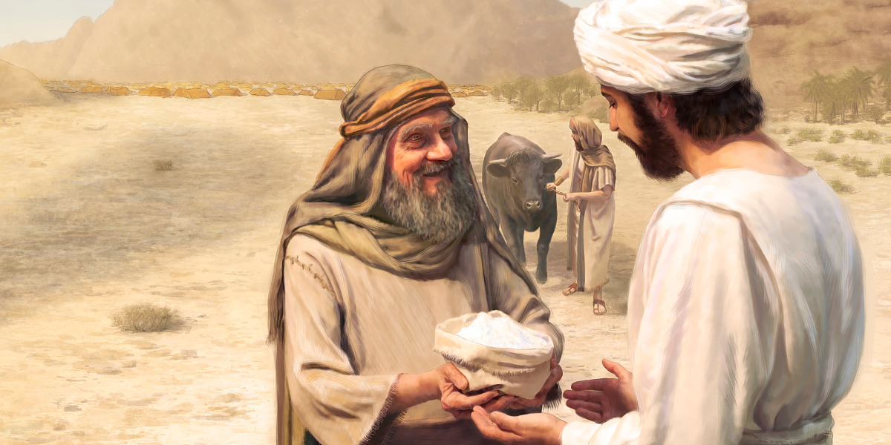
“Sempre que o povo de Deus, em qualquer período do mundo, seguiu voluntária e alegre o plano Dele quanto à doação sistemática e às dádivas e ofertas, verificaram Sua permanente promessa de que todos os seus labores seriam seguidos de prosperidade proporcional à obediência que dispensavam ao que deles requeria. Quando reconheciam os direitos de Deus, e Lhe satisfaziam às reivindicações, honrando-O com seus recursos, seus celeiros enchiam-se de abundância.”
(Conselhos Sobre Mordomia, p. 206)

Slide 11
“Há uma recompensa para os obreiros sinceros, nada interesseiros que entram neste campo, e também para os que voluntariamente contribuem com seus recursos para a sua manutenção. Todos os que se empenham no trabalho ativo no campo, como os que dão seus meios para sustentar esses obreiros, participarão das alegrias dos fiéis.”
(Conselhos Sobre Mordomia, p. 207)

